Slide 1
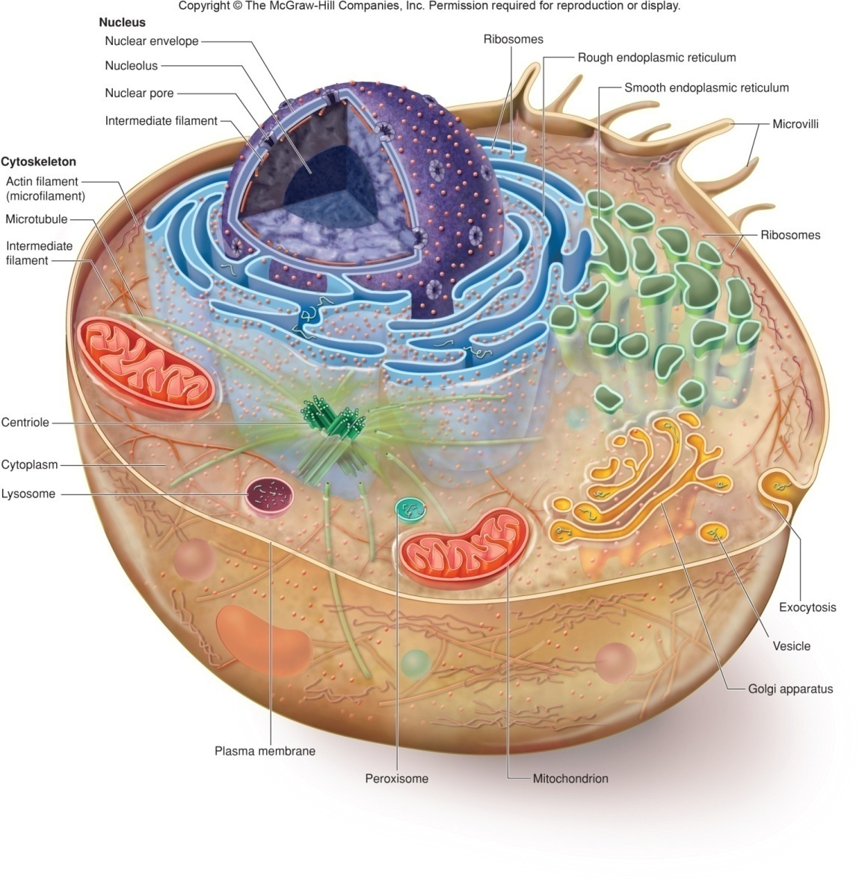

Slide 2
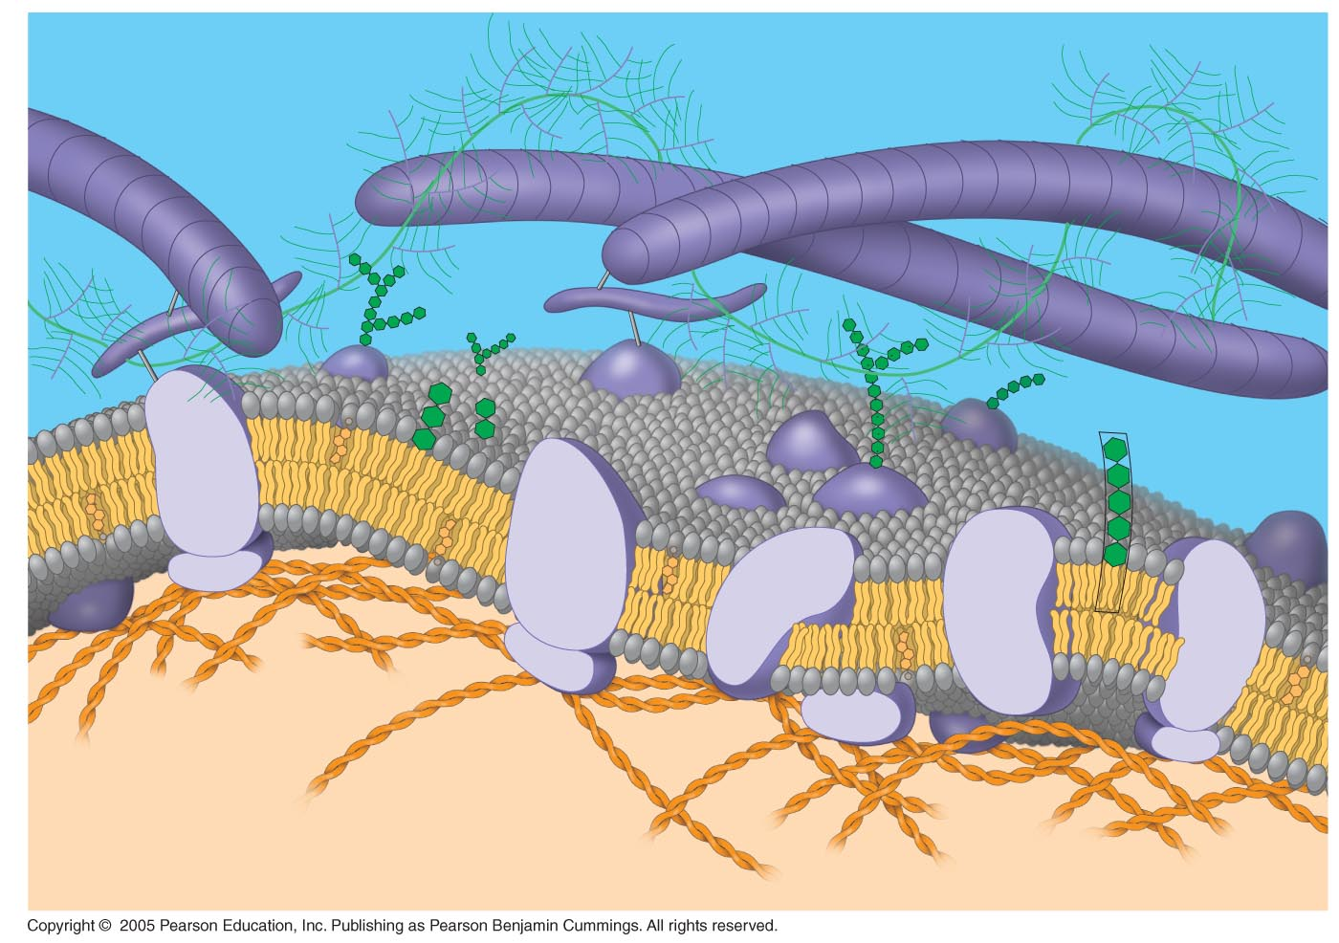
LE 7-7
Fibers of
extracellular
matrix (ECM)
Membranes cel·lulars
Glycoprotein
Carbohydrate
Glycolipid
EXTRACELLULAR
SIDE OF
MEMBRANE
Cholesterol
Microfilaments
of cytoskeleton
Peripheral
proteins
Integral
protein
CYTOPLASMIC SIDE
OF MEMBRANE

Slide 3
UD. III. BIOLOGIA CEL·LULAR. Ll. III. 1. Organització cel·lular
Transport a través de les membranes: Fagocitosi
Entrada de partícules de tamany gran

Slide 4
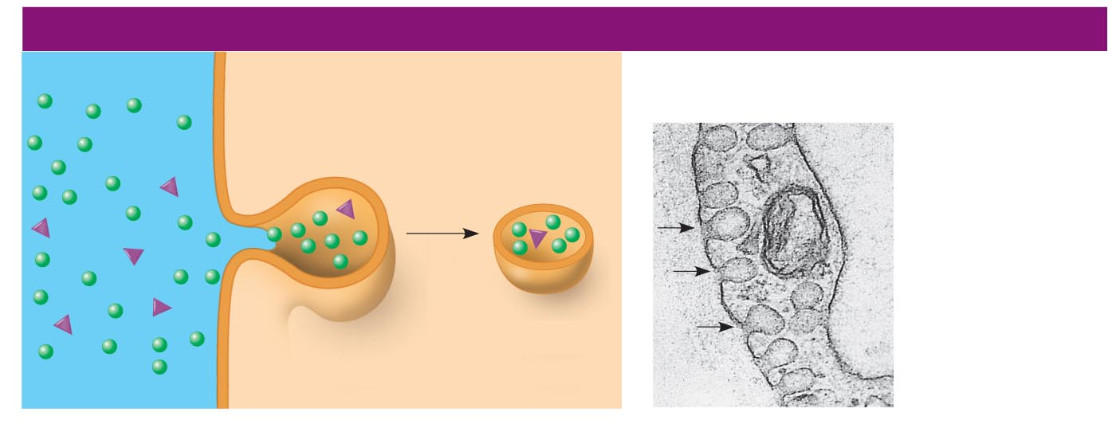
UD. III. BIOLOGIA CEL·LULAR. Ll. III. 1. Organització cel·lular
Transport a través de les membranes: Pinocitosi
Entrada de partícules de tamany més petit

Slide 5
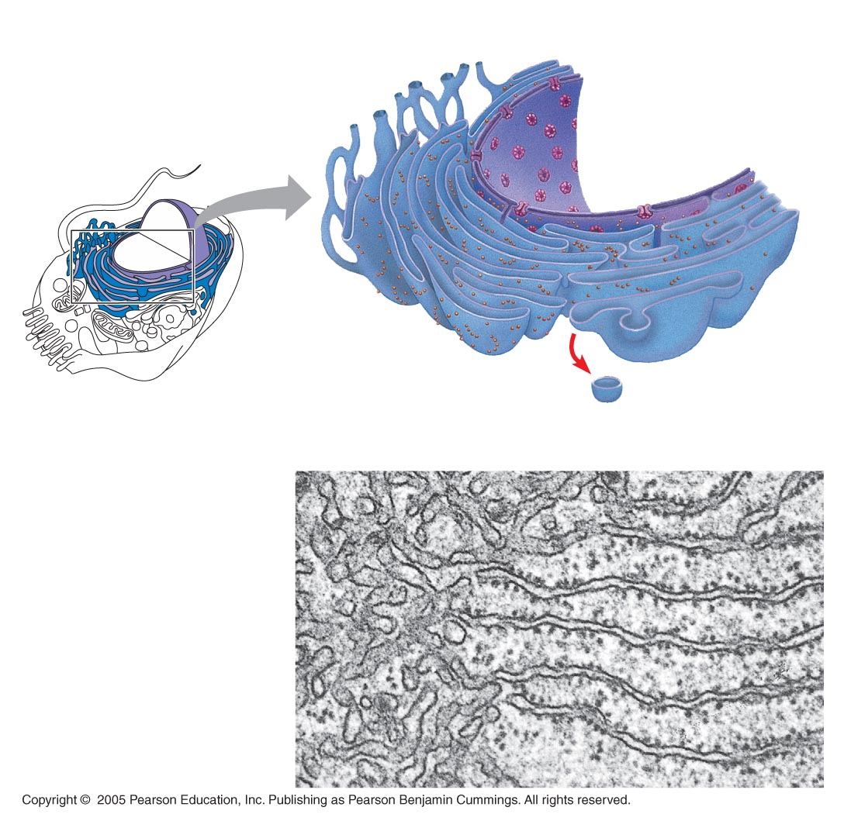
LE 6-12
Smooth ER
Reticle endoplasmàtic
Rough ER
Nuclear
envelope
ER lumen
Cisternae
Ribosomes
Transitional ER
Transport vesicle
Smooth ER
Rough ER
200 nm

Slide 6
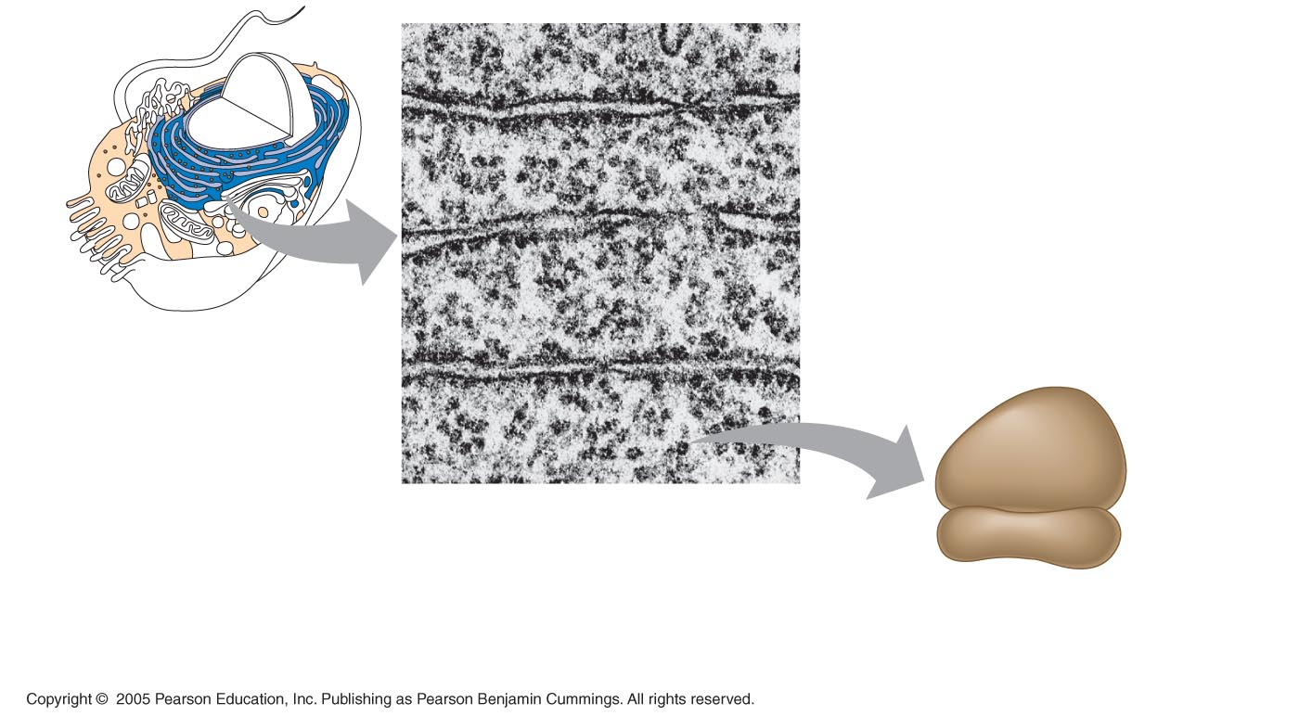
LE 6-11
Ribosomes
ER
Cytosol
Endoplasmic
reticulum (ER)
Free ribosomes
Bound ribosomes
Large
subunit
0.5 µm
Small
subunit
TEM showing ER
and ribosomes
Diagram of
a ribosome

Slide 7
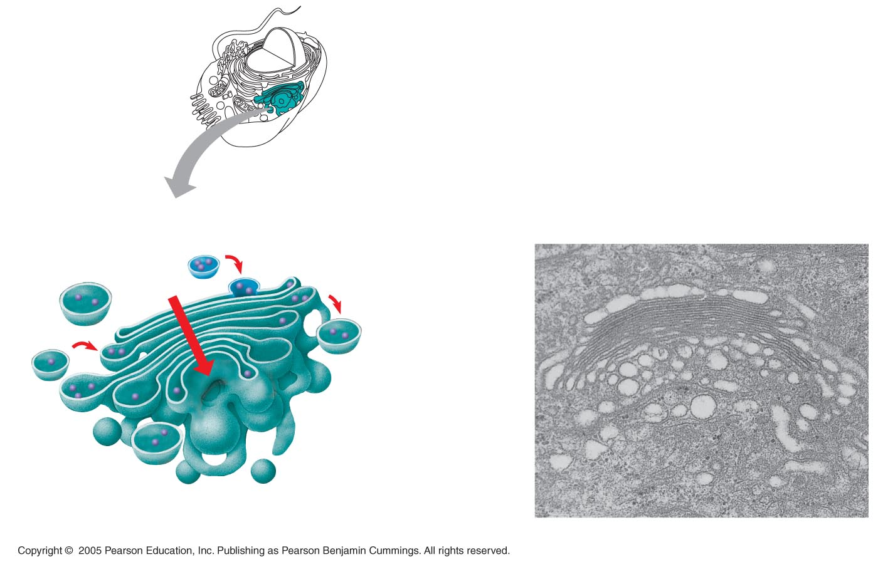
LE 6-13
Sistema de Golgi
Golgi
apparatus
cis face
(“receiving” side of
Golgi apparatus)
Vesicles move
from ER to Golgi
Vesicles coalesce to
form new cis Golgi cisternae
0.1 µm
Vesicles also
transport certain
proteins back to ER
Cisternae
Cisternal
maturation:
Golgi cisternae
move in a cis-
to-trans
direction
Vesicles form and
leave Golgi, carrying
specific proteins to
other locations or to
the plasma mem-
brane for secretion
Vesicles transport specific
proteins backward to newer
Golgi cisternae
trans face
(“shipping” side of
Golgi apparatus)
TEM of Golgi apparatus

Slide 8
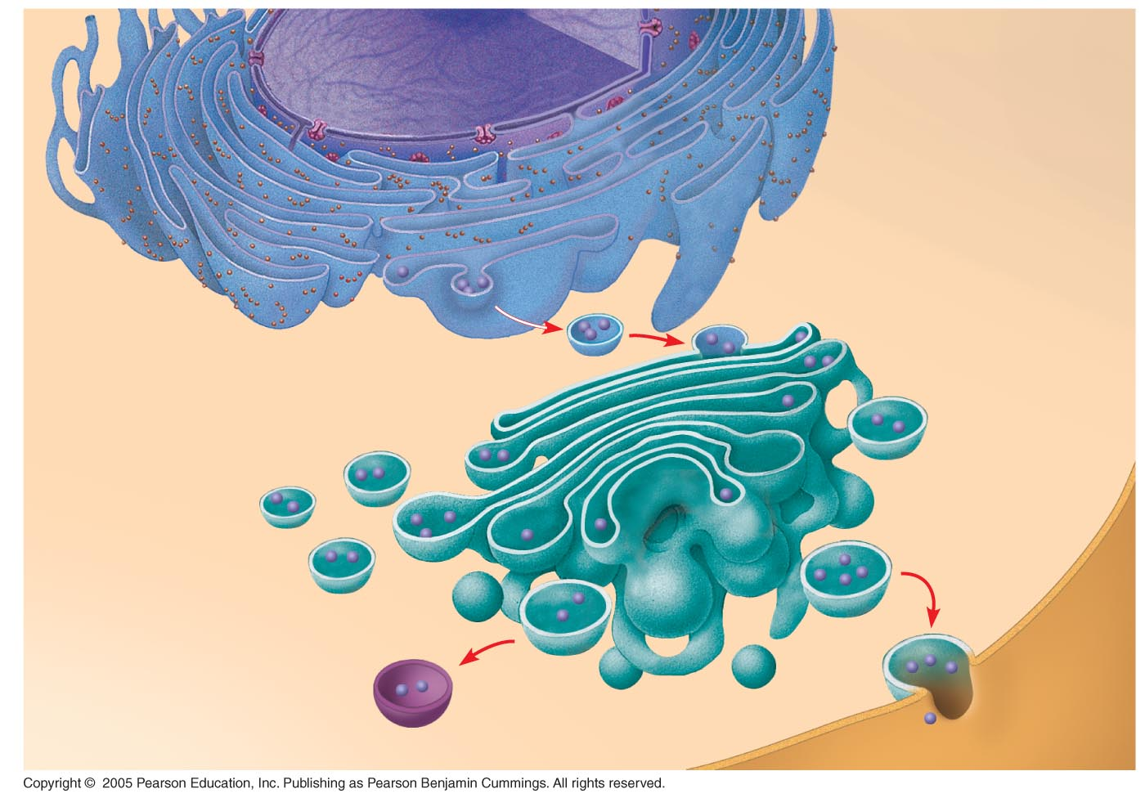
LE 6-16-3
Nucleus
Rough ER
Smooth ER
Nuclear envelope
cis Golgi
Transport vesicle
Plasma
membrane
trans Golgi

Slide 9
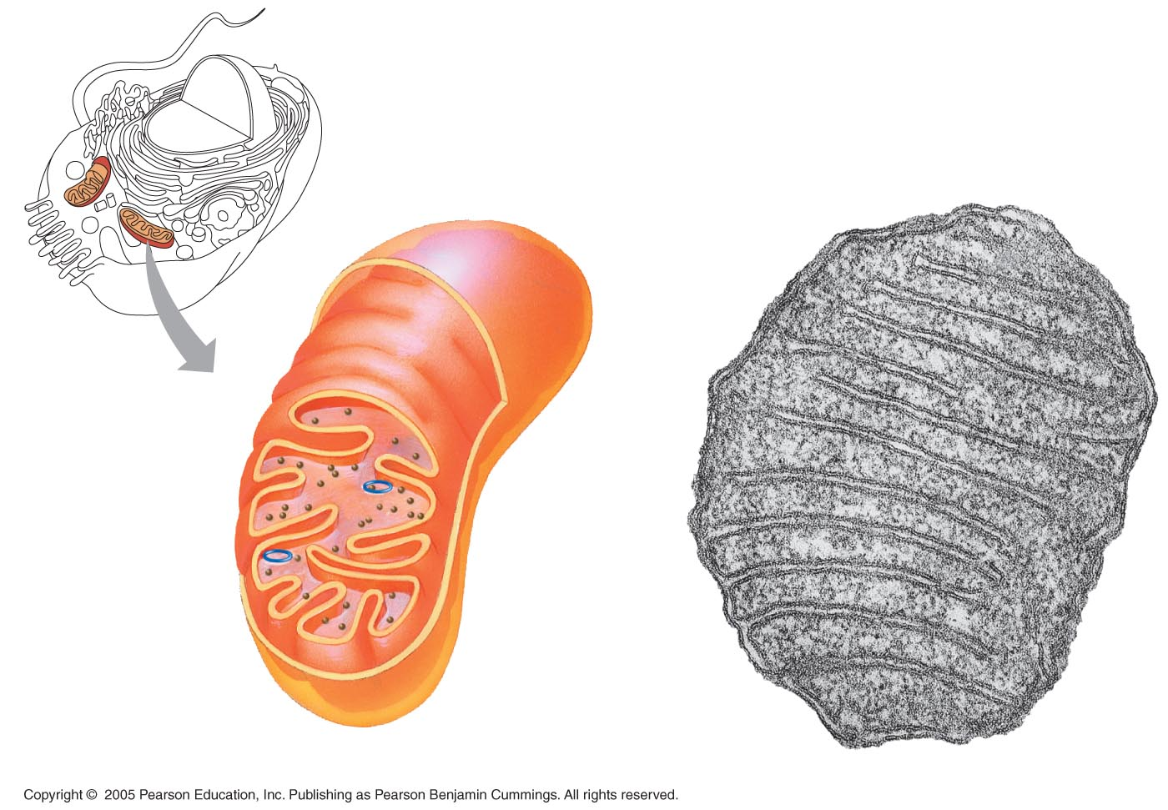
LE 6-17
Mitocondris
Mitochondrion
Intermembrane space
Outer
membrane
Free
ribosomes
in the
mitochondrial
matrix
Inner
membrane
Cristae
Matrix
Mitochondrial
DNA
100 nm

Slide 10
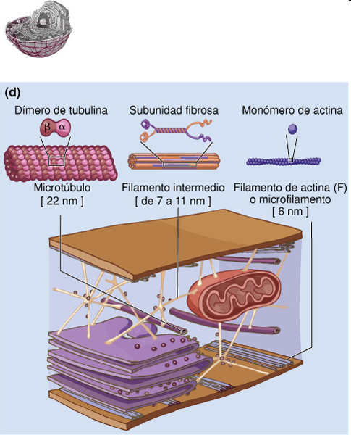
Citoesquelet

Slide 11
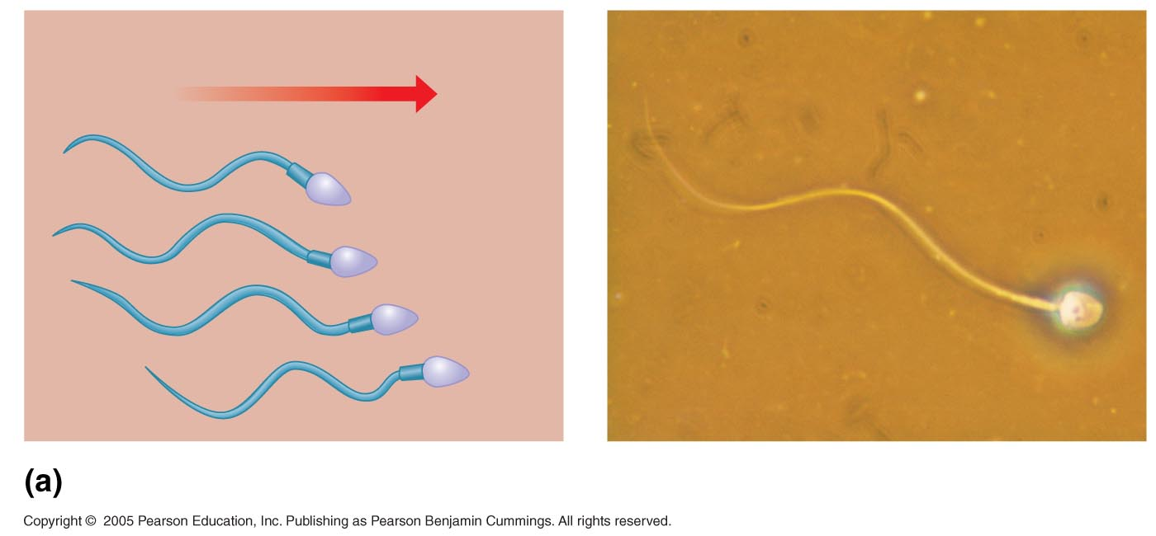
UD. III. BIOLOGIA CEL·LULAR. Ll. III. 1. Organització cel·lular
6. Flagels i cilis
5 µm

Slide 12
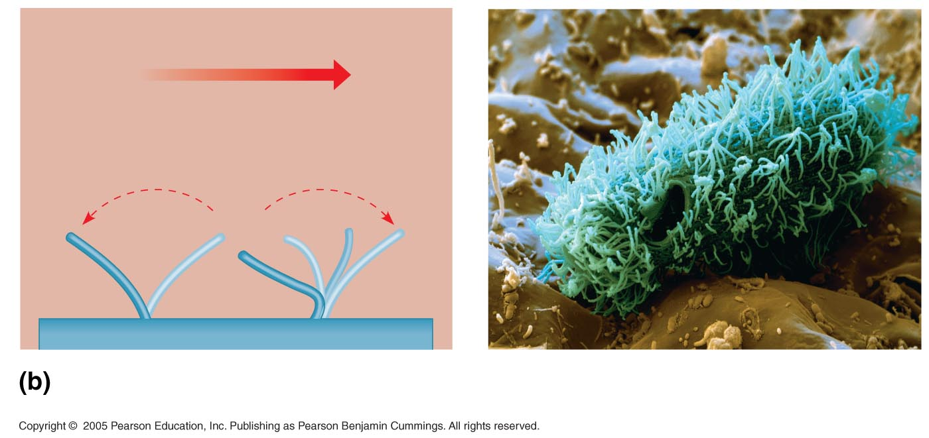
UD. III. BIOLOGIA CEL·LULAR. Ll. III. 1. Organització cel·lular
6. Flagels i Cilis
Direction of organism’s movement
15 µm

Slide 13
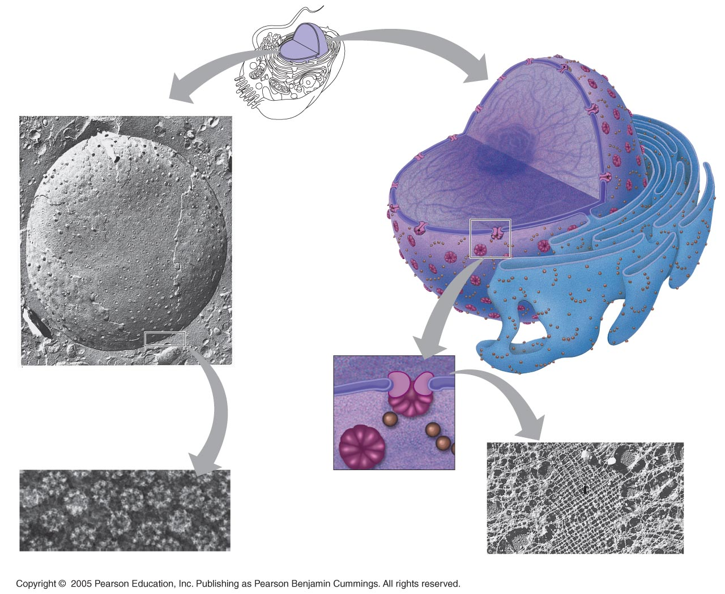
LE 6-10
Membrana nuclear
Nucleus
Nucleus
1 µm
Nucleolus
Chromatin
Nuclear envelope:
Inner membrane
Outer membrane
Nuclear pore
Pore
complex
Rough ER
Surface of nuclear envelope
Ribosome
1 µm
0.25 µm
Close-up of nuclear
envelope
Pore complexes (TEM)
Nuclear lamina (TEM)

Slide 14
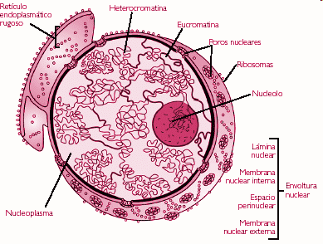
UD. III. BIOLOGIA CEL·LULAR. Ll. III. 1. Organització cel·lular
7. Nucli: el nucleol

Slide 15
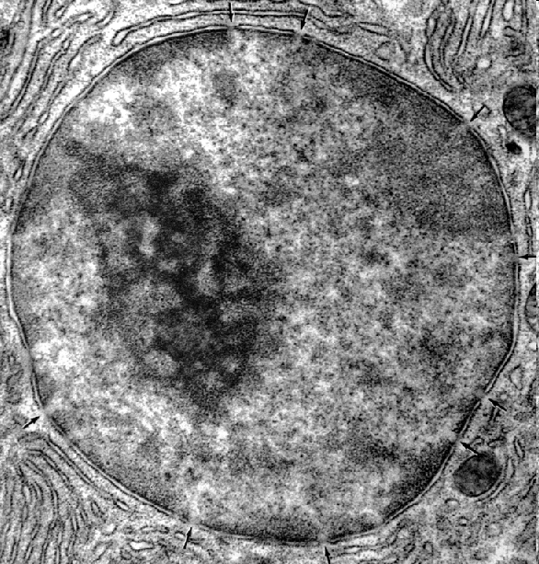
UD. III. BIOLOGIA CEL·LULAR. Ll. III. 1. Organització cel·lular
7. Nucli

Slide 16
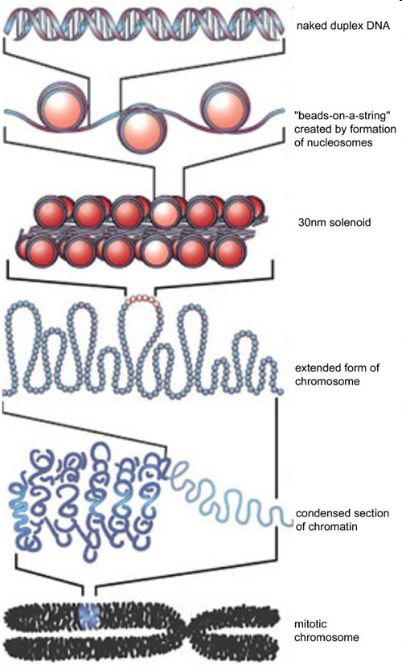
UD. III. BIOLOGIA CEL·LULAR. Ll. III. 1. Organització cel·lular
8. Cromosomes

Slide 17
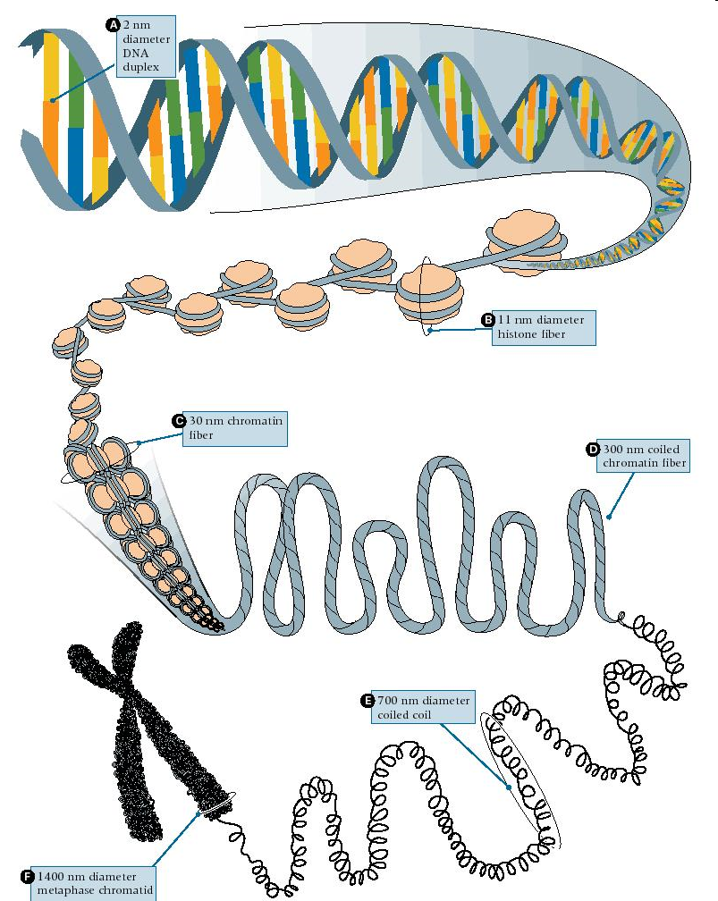
UD. III. BIOLOGIA CEL·LULAR. Ll. III. 1. Organització cel·lular
8. Cromosomes

Slide 18
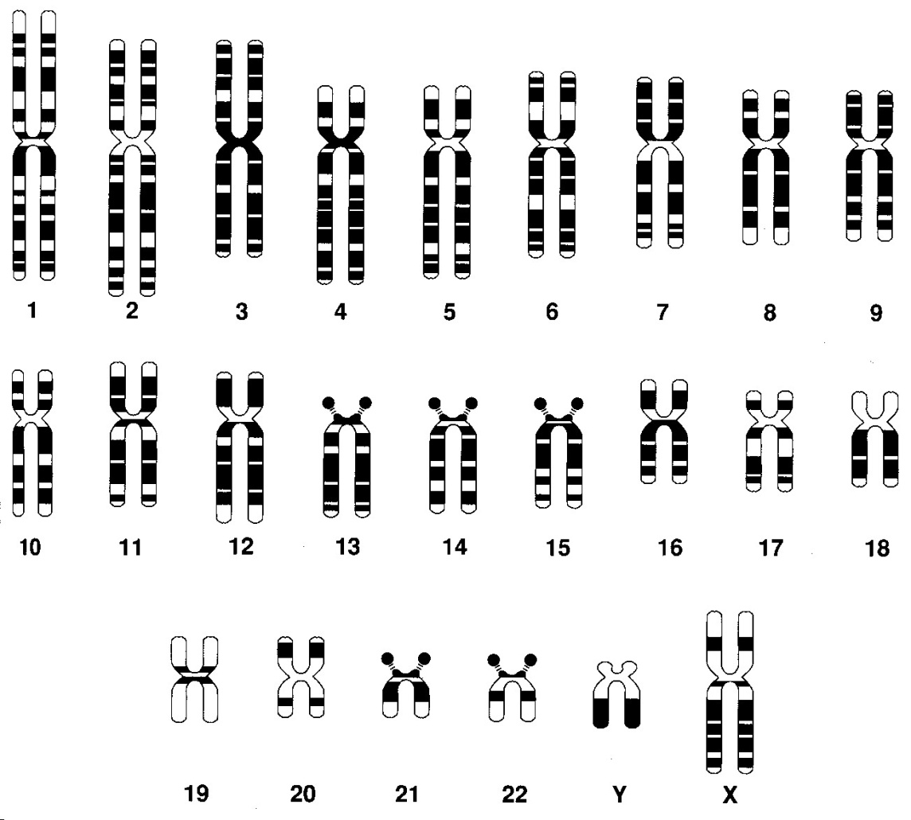
UD. III. BIOLOGIA CEL·LULAR. Ll. III. 1. Organització cel·lular
8. Cromosomes

